Slide 1

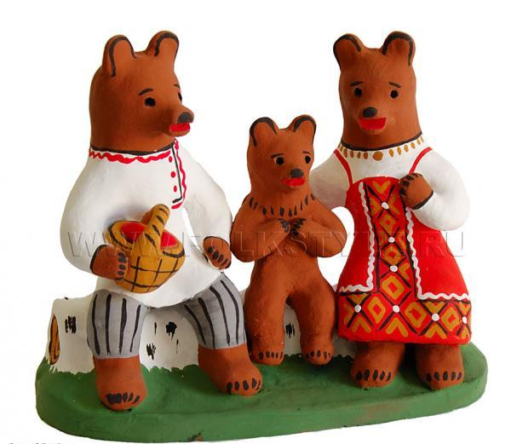
Русская Народная игрушка

Slide 2
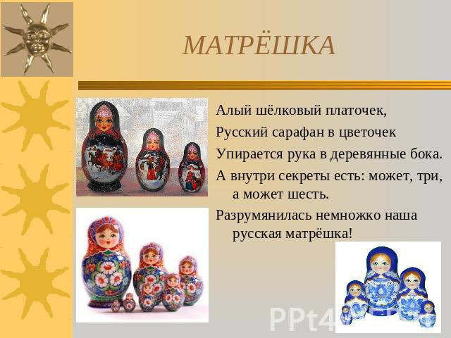
Алый шёлковый платочек,
Русский сарафан в цветочек
Упирается рука в деревянные бока.
А внутри секреты есть: может три, а может шесть.
Разрумянилась немножко наша русская матрёшка!

Slide 3
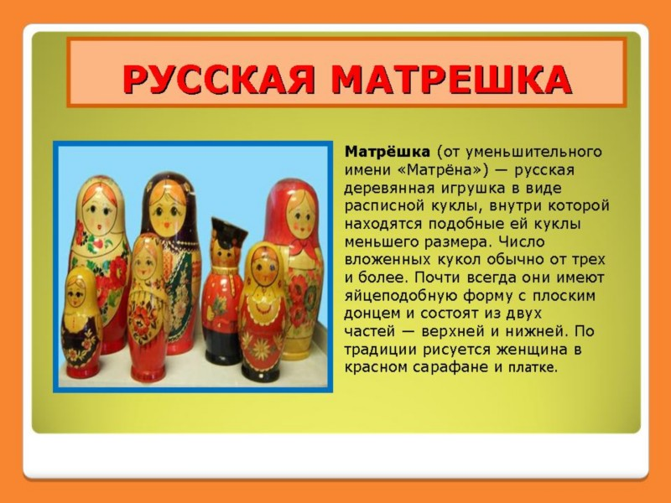
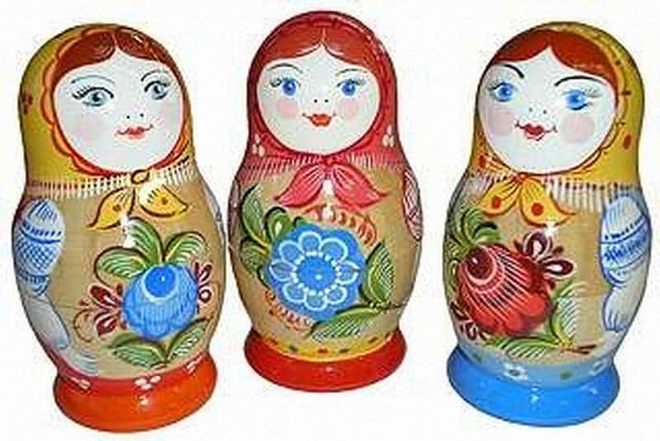
МАтрёшка
Матрёшка (от уменьшительного имени Матрёна) – русская деревянная игрушка в виде расписной куклы, внутри которой находятся подобные ей
Куклы меньшего размера. Число кукол три и более. Почти всегда они овальной формы с плоским дном и состоят из двух частей – верхней и нижней. По традиции рисуется женщина в красном сарафане и платке.

Slide 4
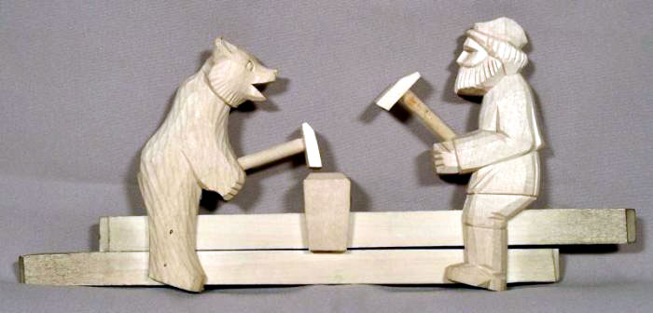
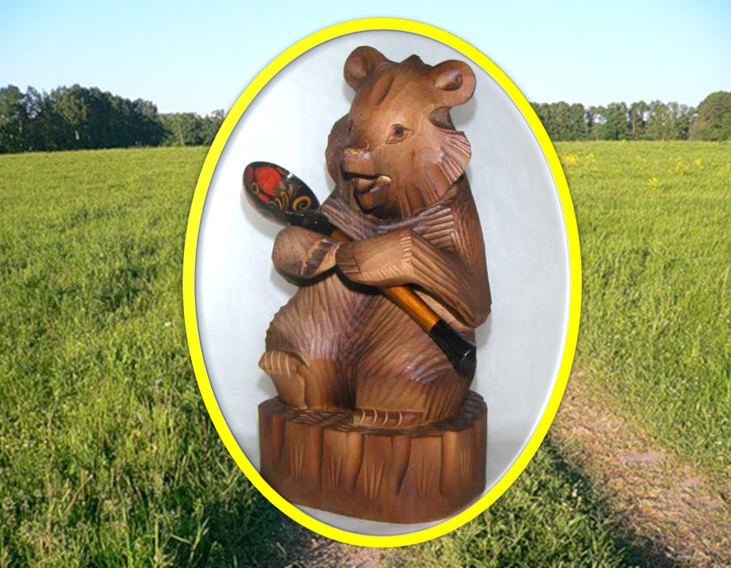
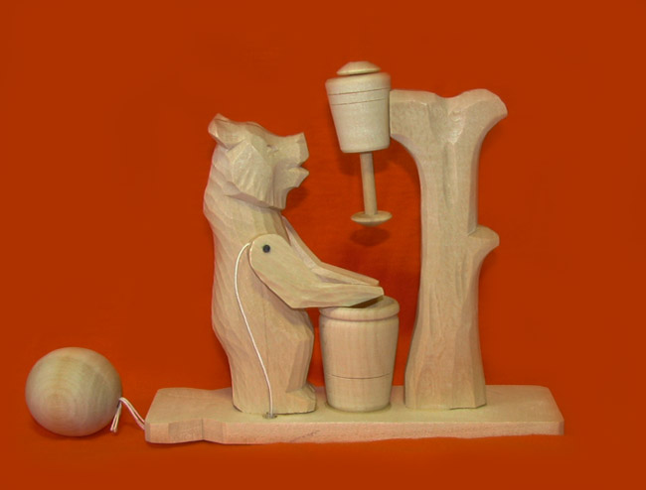
Богородская игрушка

Slide 5
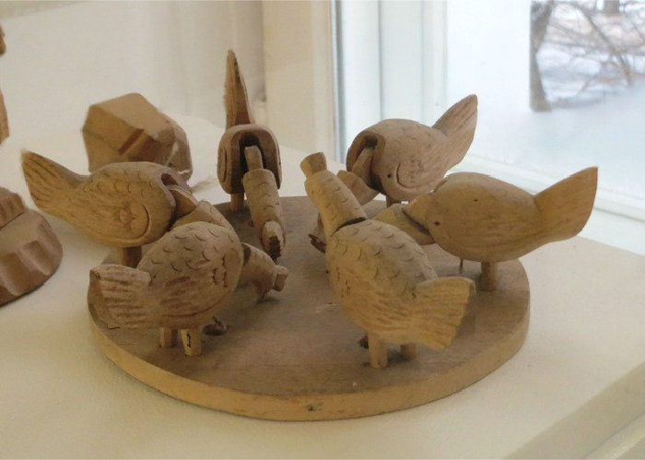
Народными мастерами в селе Богородское Московской области создаются деревянные резные игрушки (курочки, клюющие зернышки; медведи, бьющие по наковальне и др.). Все богородские игрушки – шутейные, юмористические, подвижные забавы. Вот уже более 300 лет в селе Богородское живут резчики по дереву. Работают тут семьями. Сейчас в деревне около сотни резчиков. Игрушки режут из липы. Перед тем как пойти на изготовление игрушки, дерево должно сохнуть два года. Отходы липы — щепа тоже идет на игрушки, но более мелкие, а также на подставки к ним. Богородские игрушки чаще бывают некрашеные и редко расписные.
Содержание игрушек разнообразно — это сюжеты сказок, басен, спорт и космос, и все они — игрушки-шутки. Традиционным образом является медведь, он выступает в роли спокойного, доброго и смешного зверя то с корзиной грибов или малины, то с гармонью, а то и обманутый хитрым мужиком. Дети обожают не только разглядывать их, но и приводить в движение, изучая природу механики, заложенную в основу
богородской игрушки. К тому же дерево — теплый, природный материал, совершенно безопасный для ребенка.

Slide 6
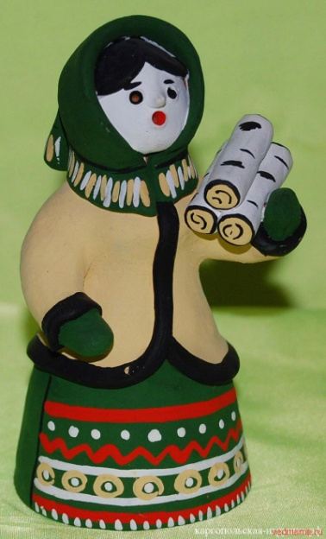
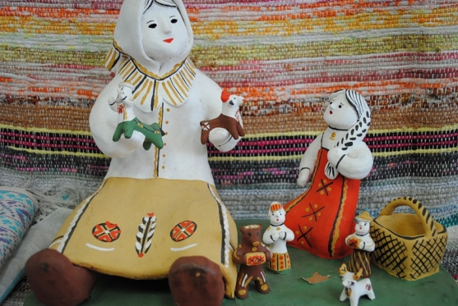
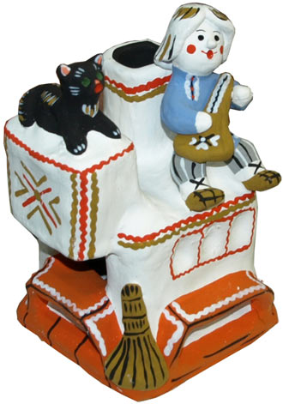
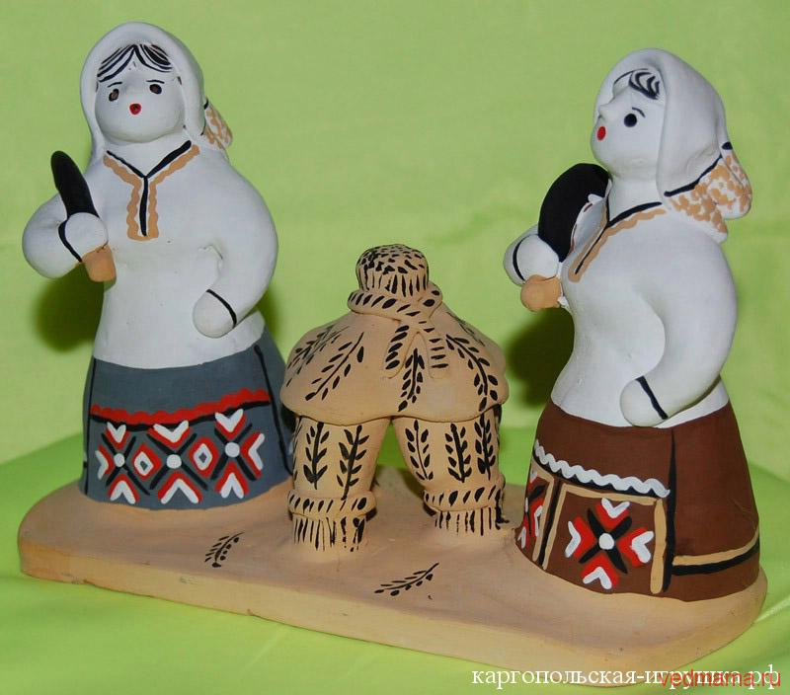
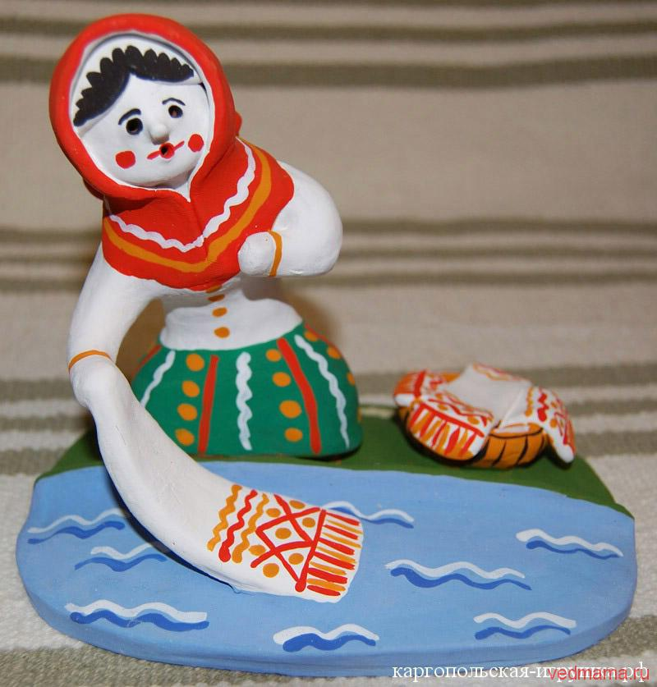
каргопольская игрушка

Slide 7
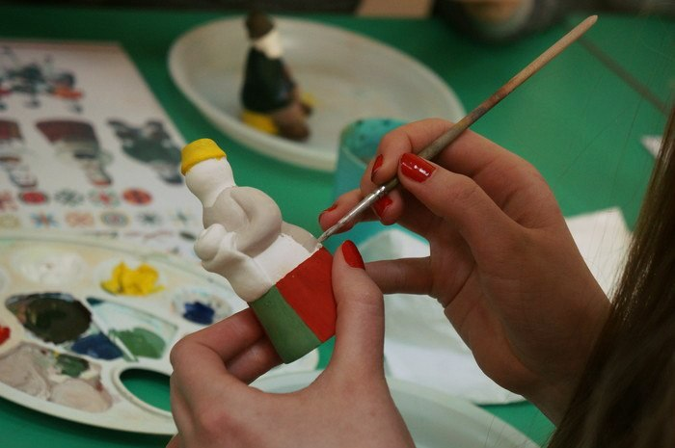
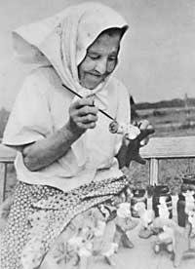
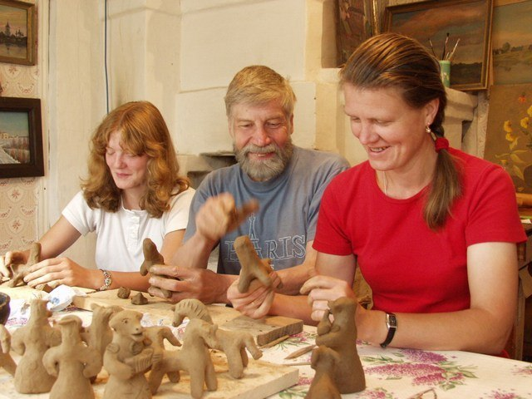
Каргопольская игрушка изготавливается из глины. Роспись довольно простая: полоски, штрихи, ромбы, крапинки. Набор красок: голубой, кирпично-красный, зеленый, черный, охристая. Иногда добавляются золотая и серебряные краски
Большая заслуга в этом принадлежит известным мастерам из д. Гринево: Ивану Васильевичу Дружинину (1887 - 1949г.г.) - талантливому мастеру - классику каргопольской игрушки и Ульяне Ивановне Бабкиной ( 1889 - 1977г.г.) - самой знаменитой мастерице.

Slide 8
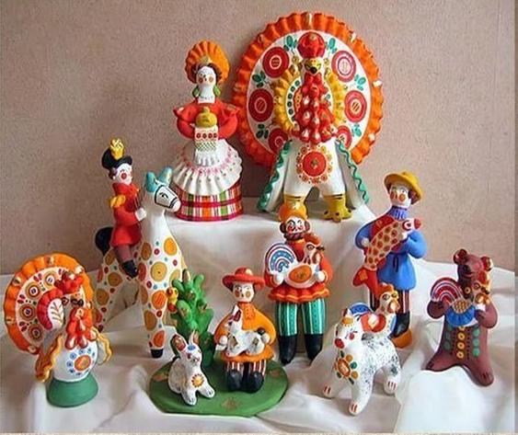
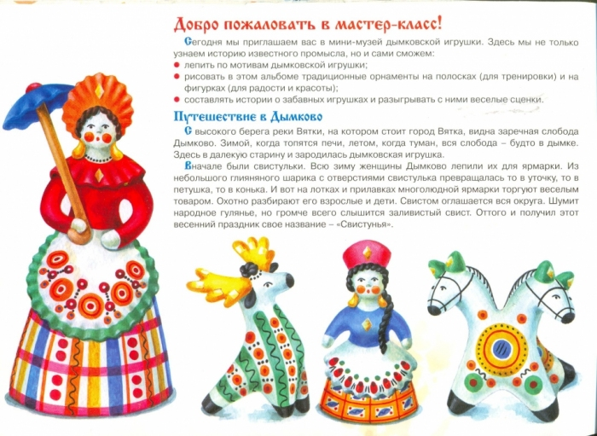
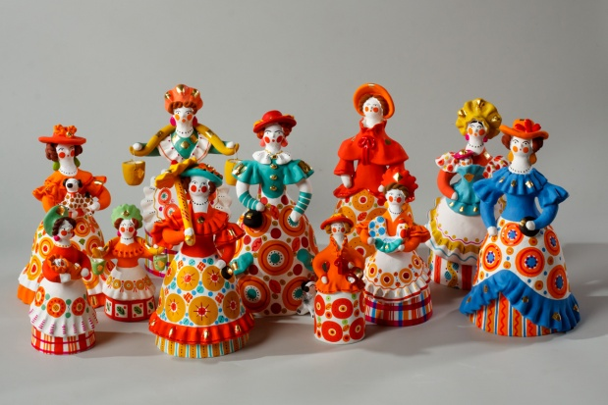
Дымковская игрушка

Slide 9
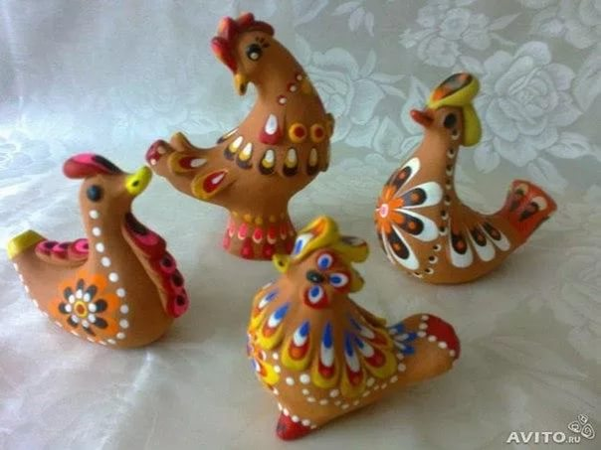
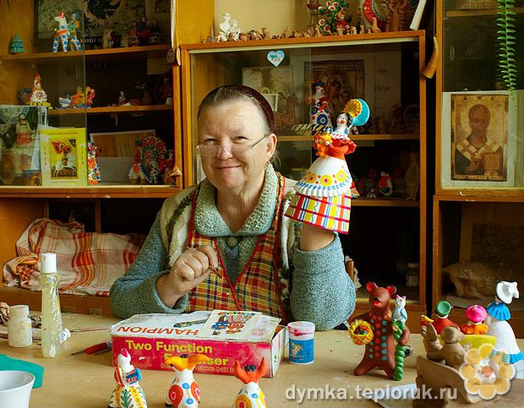
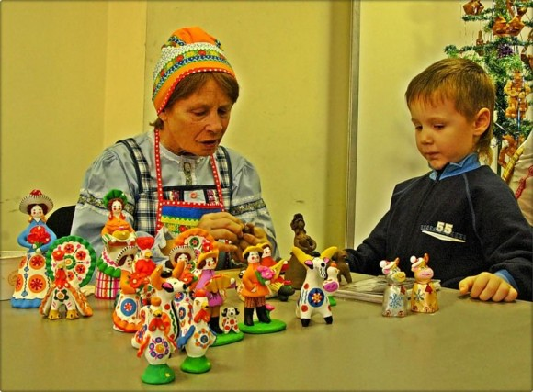
Дымковская игрушка названа так по наименованию слободы Дымково, расположенной возле города Кирова.
Всем нравятся живые, праздничные, пышные по оформлению и росписи куклы барыни-франтихи, козлы, кони, петухи с расписными хвостами, уточки-свистульки, поросята, медведи и много других игрушек.
Промысел зародился в далеком прошлом. На гулянье люди приносили с собой небольшие свистульки и целый день свистели в них. Так и повелось, что «в Вятке делают игрушки для свиста». Свистульке приписывали магические свойства. Считалось, что, посвистев, человек может снять с себя порчу и даже выздороветь, а все плохое от него перейдет к врагу, который пожелал недоброе и наслал болезнь. Такие игрушки традиционно хранили у окна. Мастера работали в селе Дымково в одиночку и семьями. Копали глину, смешивали с песком, месили сначала ногами, а потом руками. Изделия обжигали в русских печах, а потом расписывали. В этой работе принимали участие женщины и дети. Сейчас народные умельцы работают в мастерских, по-прежнему изготавливая и расписывая игрушку вручную, отчего она обладает неповторимыми формами и колоритом.

Slide 10
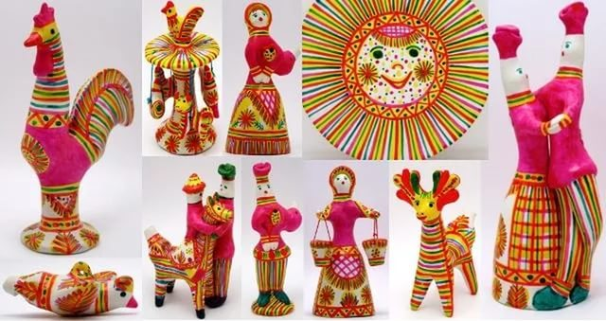
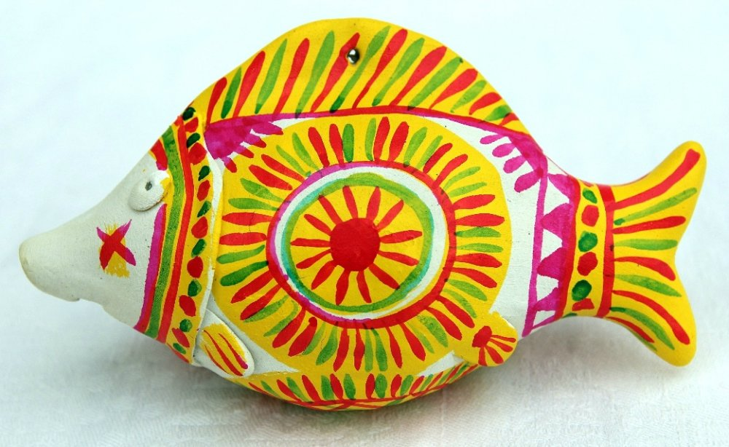
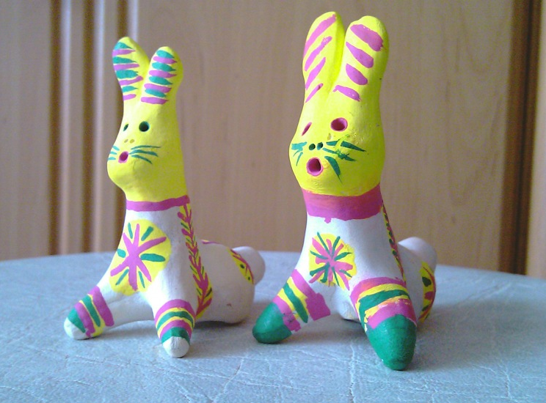
филимоновская игрушка

Slide 11
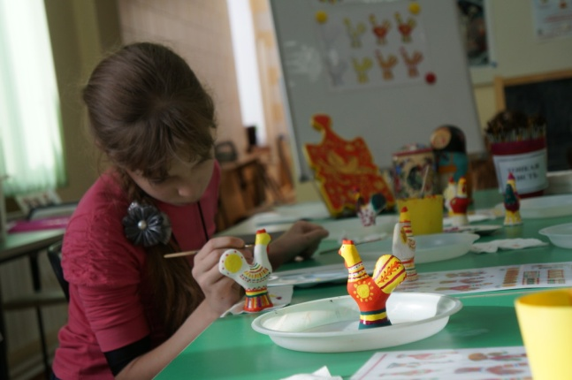
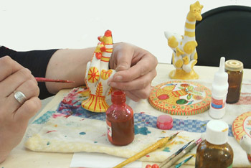
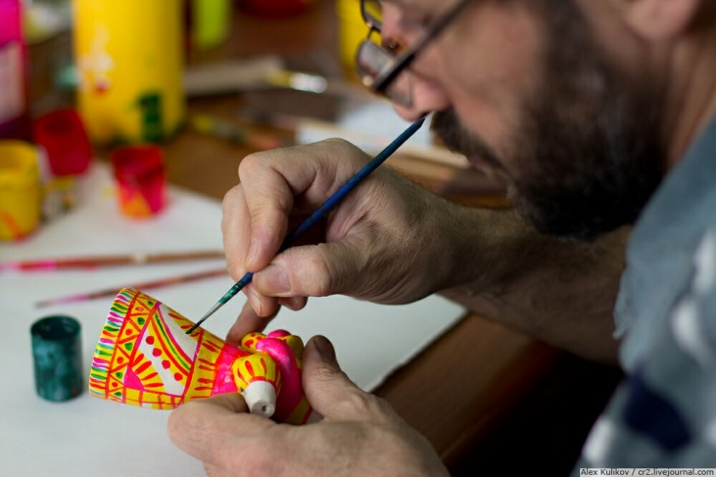
Известным народным промыслом славится деревня Филимоново Одоевского района Тульской области, где делают удивительную глиняную игрушку. Деревня находится около залежей хорошей белой глины. Легенда говорит, что жил в этих местах дед Филимон, он и делал игрушки.
Игрушки смешные, причудливые и в то же время просты по исполнению и очень выразительны. Сюжеты филимоновской игрушки традиционны — это барыни, крестьянки, солдаты с эполетами, танцующие пары, наездники на лошадях; из животных — коровы, бараны, с туго закрученными рогами, лиса с петухом и таинственные существа, прообраз которых трудно определить.
У всех игрушек упругие тела, длинные или короткие ноги, вытянутые шеи с маленькими головками. Забавны игрушки, изображающие длинноногих и вытянутых солдат в характерных костюмах. Роспись яркая, и в основном преобладает желтый, красный, оранжевый, зеленый, синий и белый цвета. Роспись игрушек традиционна: коней, коров баранов окрашивают полосами, а фигурки людей расписывают, используя все элементы в самых различных сочетаниях. Лица фигурок всегда остаются белыми, и лишь небольшими штрихами и точками намечаются глаза, рот, нос.

Slide 12
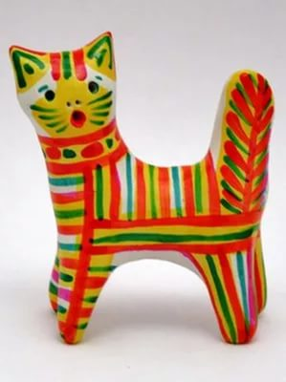
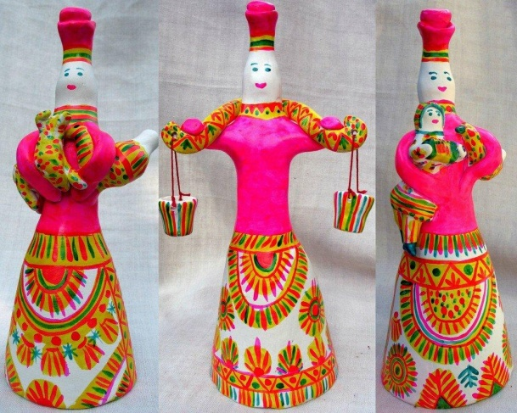
Ты откуда пришла к нам такая?
Вся простая, без хитрых затей.
С длинной шеей и расписная,
Для игры и забавы детей.
Я тебя полюбил в раннем детстве – Мастерицею бабка была.
Ты ко мне перешла по наследству
От красивых людей из села.
Для тебя не страшны расстоянья.
Ты – от предков далеких времен.
Эти глиняные изваянья –
Колокольной Руси перезвон

Slide 13
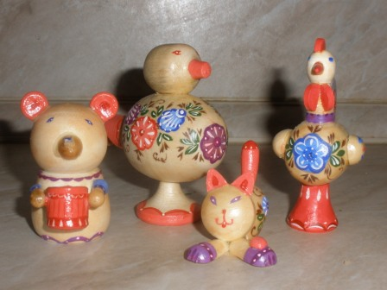
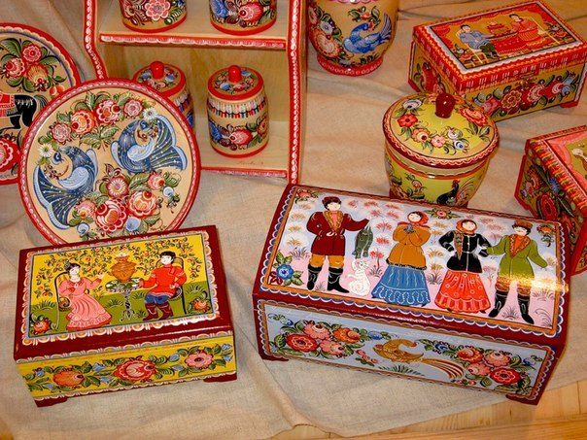
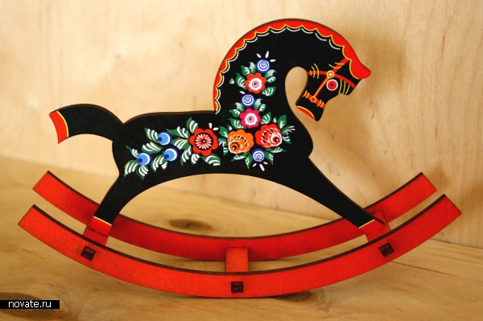
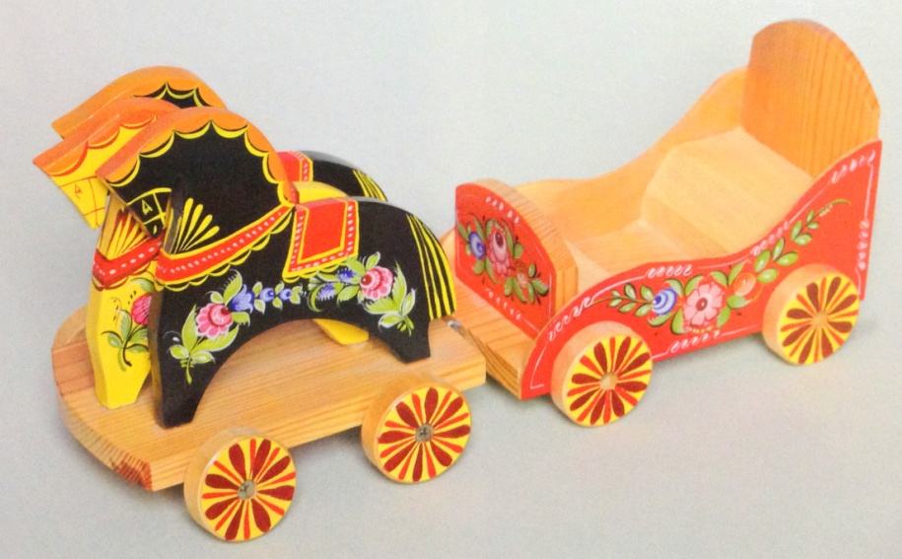
городецкая деревянная игрушка

Slide 14
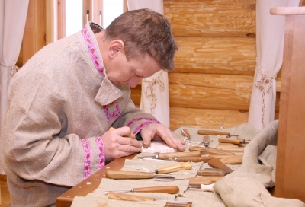
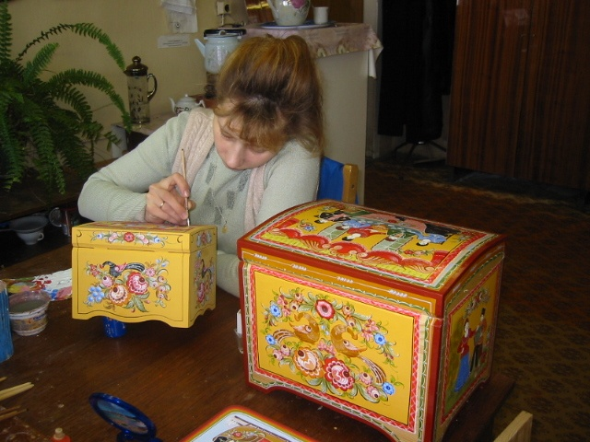
Городецкая игрушка – это особенное явление в русской культуре. Город Городец Нижегородской области поистине уникален, его еще называют Малым Китежем.
В 19 веке в деревнях вокруг Городца (Нижегородская область) мастера, занимавшиеся изготовлением прялок, делали и расписную деревянную игрушку.
Материалом для изделий служит древесина лиственных и хвойных пород. Техника изготовления изделий — токарная и столярная обработки. Роспись выполняют масляными красками по текстуре древесины и по цветному фону изделий, наносимому нитрокрасками. При окончательной отделке изделия покрывают плотной и прочной пленкой лака. Характерная особенность Городецкого промысла — исполнение рисунка на цветных фонах: желтом, зеленом, голубом, синем, красном; яркие краски и роспись по принципу размещения крупных красочных пятен. Сюжетами для городецких изделий являются изображения коней, птиц, цветов купавки, сцен из народной жизни. Интересна и расписная звуковая или музыкальная игрушка Городца: птички-свистульки, свистульки-матрешки, дудочки и сопелки, погремушки, трещотки, балалайки и колокольчики доставляют малышам радость не только производимыми с их помощью звуками и шумами, но и яркостью красок затейливого городецкого узора. Шарообразные погремушки наполняли горохом, маленькими камушками, пуговками – и звук получался разный. Играя на дудочках и свистульках, малыши развивали дыхательную систему, а погремушки и различные ударные инструменты, как уже говорилось, способствовали развитию чувства ритма, музыкального слуха.

Slide 15
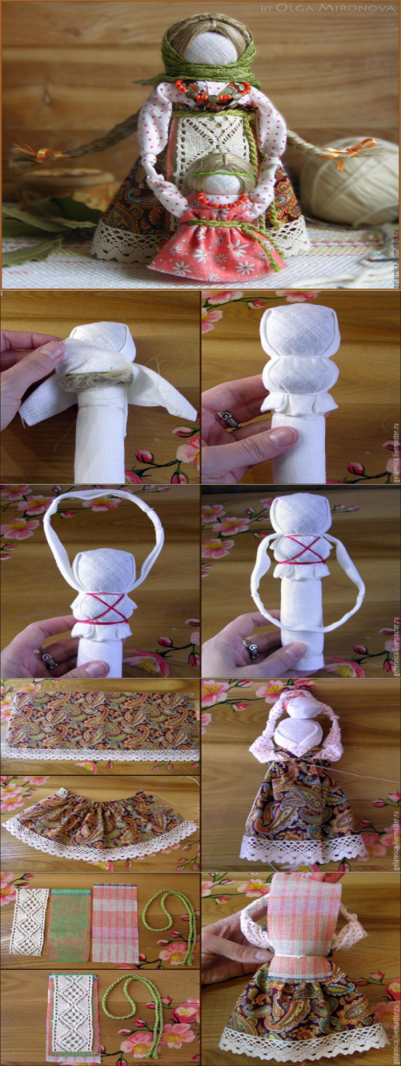
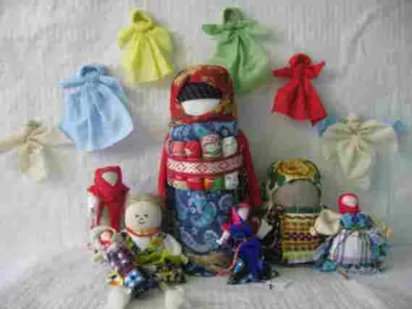
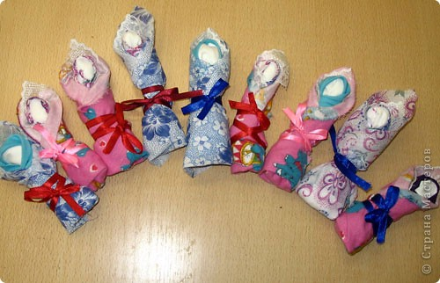
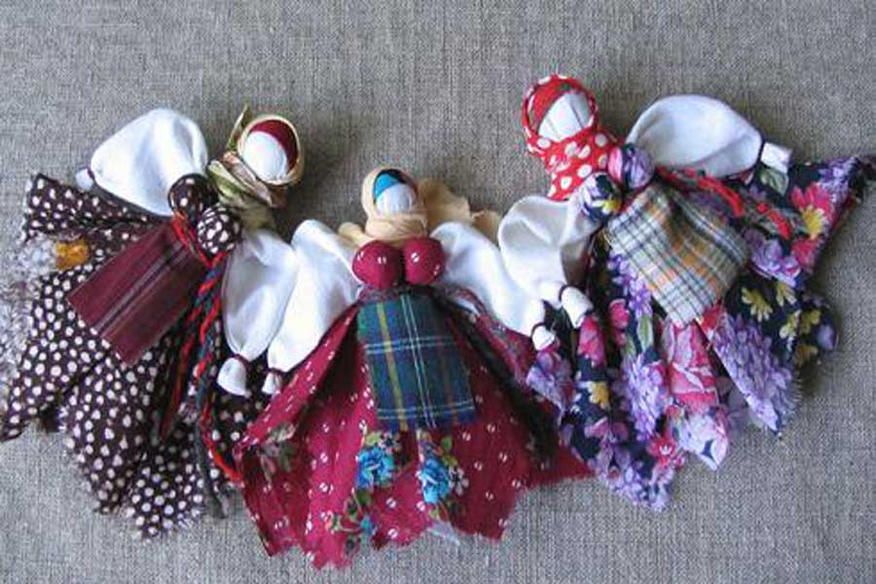
Тряпичная игрушка

Slide 16
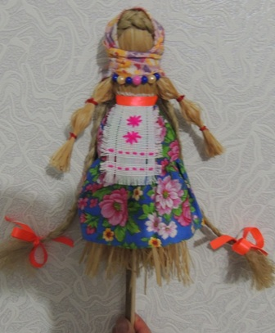
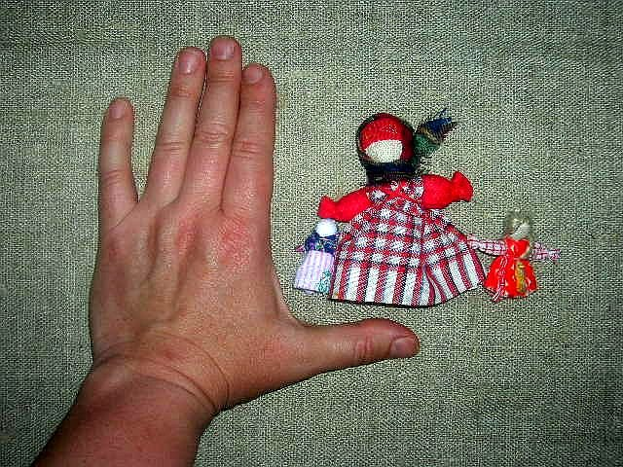
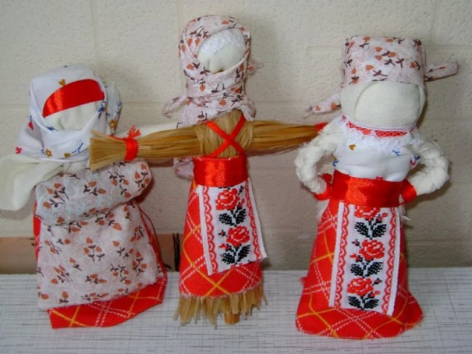
У каждого народа с незапамятных времен существуют свои куклы, в которых отразились общественный уклад, быт, нравы и обычаи, технические и художественные достижения. Своим рождением каждая кукла обязана трудовой деятельности человека, органично связанной с природой (возделыванием земли, ловлей рыбы, охотой и т.д.).
Изготавливали кукол из подручных материалов – золы, соломы, глины, лоскутов тряпок. Считалось, что игрушка, сделанная из льна, отводит от малыша все болезни, поэтому они считались еще и оберегами. Изготавливали и так называемых десятиручек – символов благополучия и счастья, крупеничек – символ достатка. Крупеничку наполняли зерном, а потом его первым и сеяли – считалось, что тогда и урожай будет хорошим, и семья будет жить в достатке. У каждой крупы было свое значение: рис считался праздничным зерном, гречиха – символом богатства, перловка – сытости, овес – силы. Другие распространенные куклы – стригушки, создавались на скорую руку из пучка стриженной травы, чтобы ребенку не было скучно, когда мама работает в поле. Лоскутные куклы тоже служили для игры, девочки постарше самостоятельно шили для них наряды, раскрашивали, заплетали волосы. Деревенские девочки играли в тряпичных кукол.

Slide 17
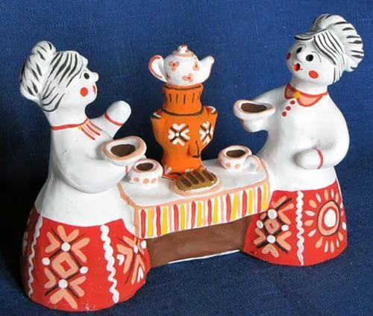
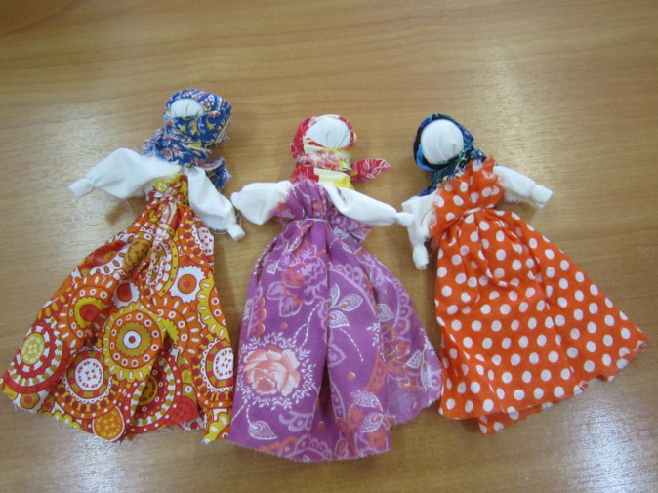
История народной игрушки уходит корнями в глубокую древность. Это самая ранняя форма художественного творчества народа, населявшего Россию, которая на протяжении многих веков видоизменялась, сочетая в себе колорит и многогранность культуры нашего народа.
Видимо игрушка для того и пришла из старины в наше время, чтобы развлечь и увлечь ребенка. Задача перед игрушкой и тогда, и сейчас стоит одинаковая - она служит ребенку другом и учителем, обогащает его мир волшебной энергетикой и вовлекает малыша в увлекательный мир фантазий.

Slide 18

Спасибо за внимания!

